Slide 1
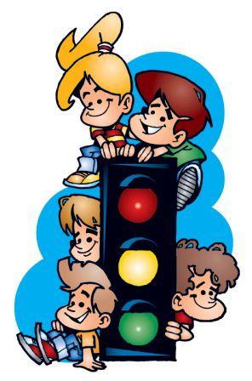
«Безопасность дома и на улице»
Электронно-дидактическая игра
Подготовила : воспитатель МБДОУ №448 Удачина Ю.В.

Slide 2
Актуальность:
Обусловлена необходимостью более раннего информирования детей о правилах безопасного поведения, приобретения ими опыта безопасного поведения в быту.

Slide 3
Задачи:
Передача детям знаний о правилах безопасного дорожного движения в качестве пешехода и пассажира;
Формирование осторожного и осмотрительного отношения потенциально опасным для человека и окружающего мира природы, ситуациям;
Формирование представлений об опасных для человека и окружающего мира природы ситуациях и способах поведения в них;
Привить детям необходимые навыки безопасного поведения на дорогах в различных дорожно-транспортных ситуациях.

Slide 4
№ | Название | Цель: | Ход
1 | «Что пригодится при пожаре» | научить детей находить предмет, который может пригодиться при тушении пожара пожарному. Объяснить свой выбор. Развивать логическое мышление | Дети называют предметы и они исчезают
2 | «Огнеопасные предметы» | научить детей среди опасных предметов находить те, которые очень часто являются причиной пожара. Развивать логическое мышление. Объяснить, почему выбрали именно эти предметы. | Дети называют опасные предметы И они исчезают
3 | «Дорожные знаки» | Вспомнить дорожные знаки | Зачитать стих о дорожном знаке, кто отгадает ….появляется знак
4 | «Убери из комнаты предметы» | углубить знания об опасностях в доме, формировать у детей умения предвидеть опасные для жизни ситуации, грозящие их здоровью и здоровью окружающих | Дети называют опасные предметы И они исчезают
5 | «Собери пожарного» | Закрепить знания о профессии пожарного. : что не пригодится пожарному при тушении пожара? | по щелчку мыши ненужные предметы исчезают
6. | «Так или не так» | формировать умение детей отличать опасные для жизни ситуации от неопасных; развивать внимание; воспитывать желание соблюдать правила безопасности. | по щелчку мыши ненужные предметы исчезают

Slide 5
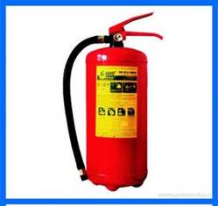
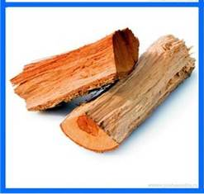
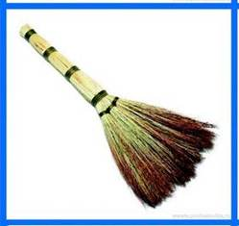
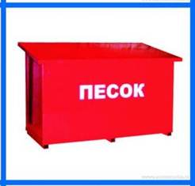
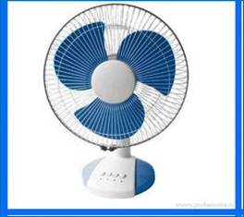
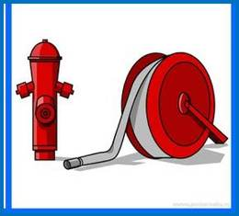
«Что пригодится при пожаре»

Slide 6
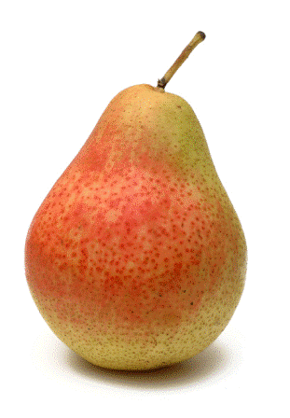
« Огнеопасные предметы».

Slide 7
«Дорожные знаки»

Slide 8
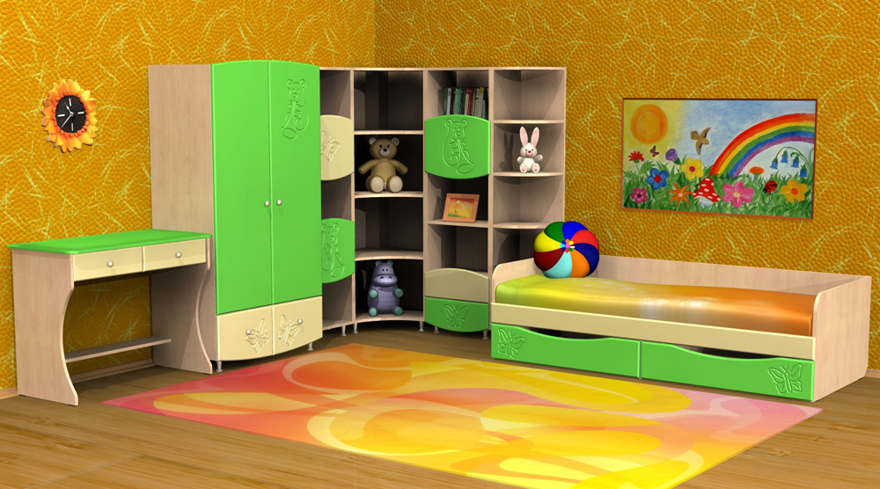
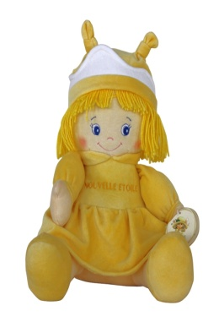
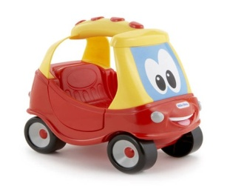
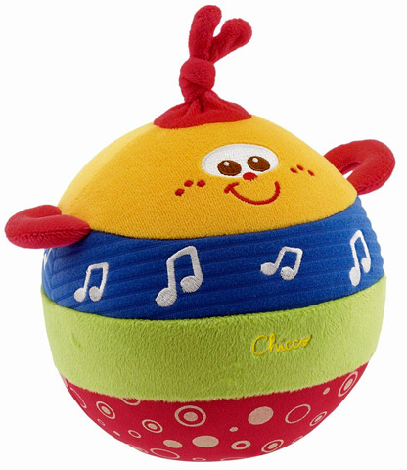
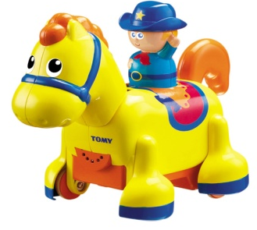
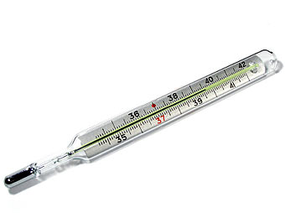
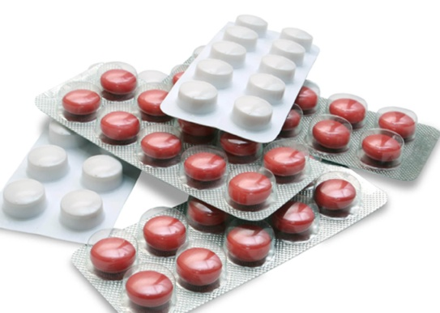
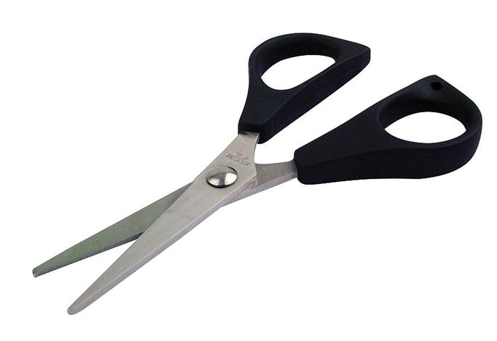
«Убери из комнаты опасные предметы»

Slide 9
Молодец! Теперь ты можешь спокойно играть.

Slide 10
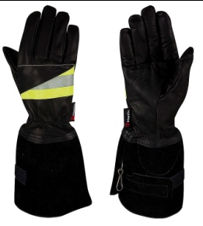
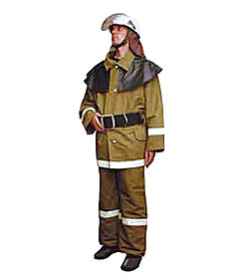
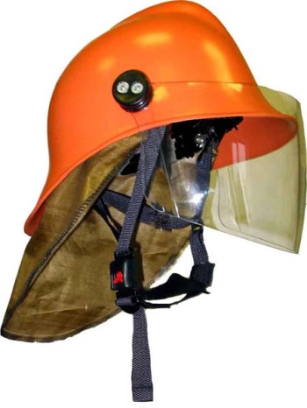
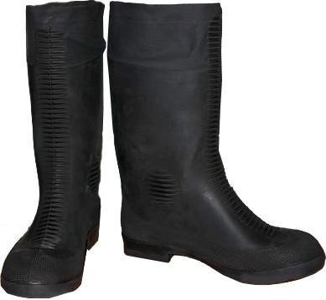
«Соберите пожарного»

Slide 11
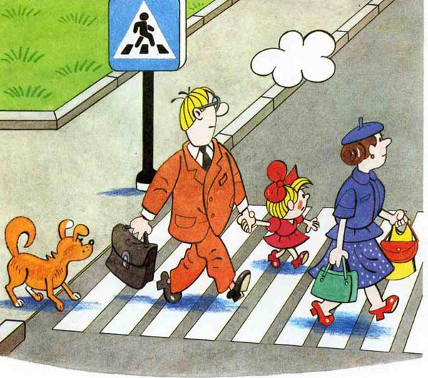
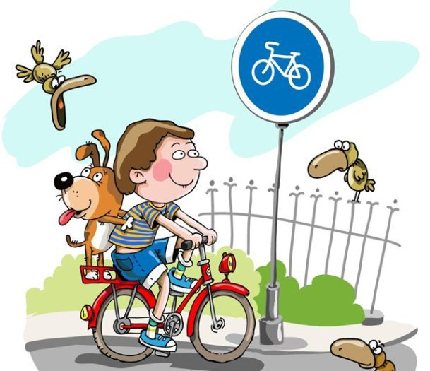
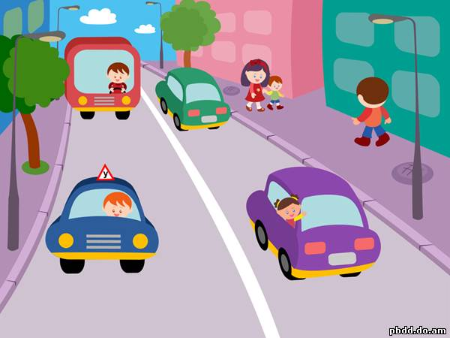
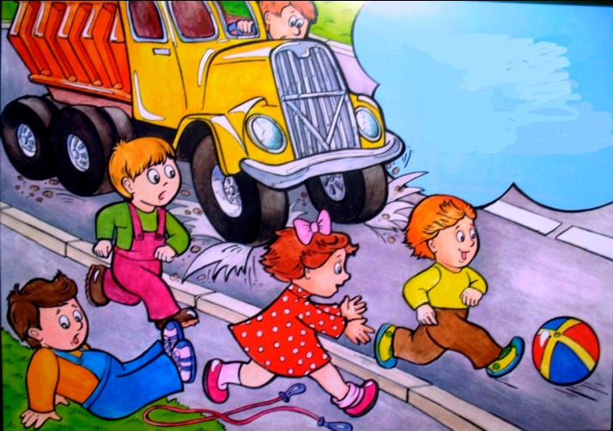
«Так или не так»

Slide 12
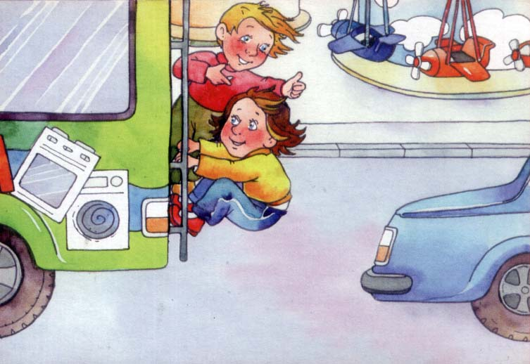
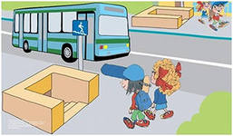
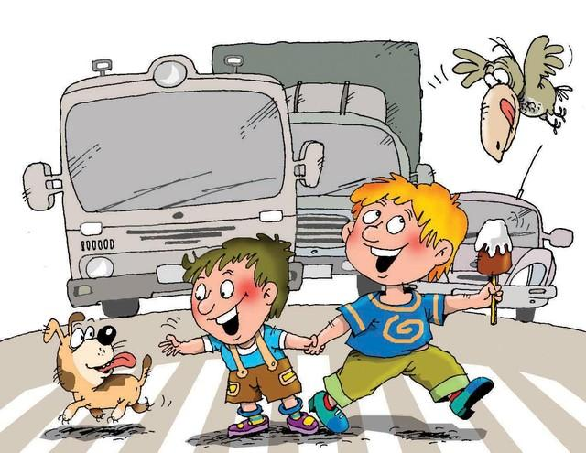
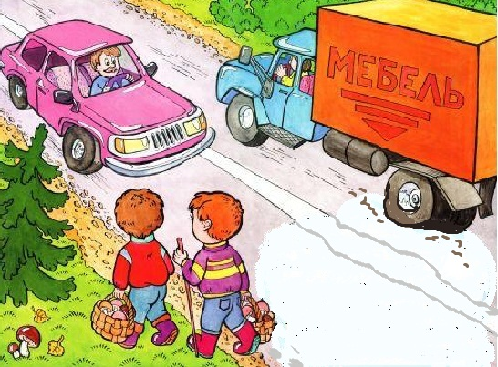
«Так или не так»

Slide 13
Молодцы!

